Slide 1

第四节
第七章
一阶线性微分方程
一、一阶线性微分方程
*二、伯努利方程

Slide 2

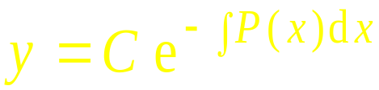
一、一阶线性微分方程
一阶线性微分方程标准形式:
若 Q(x) ≡ 0,
称为齐次方程 ;
若 Q(x) ≡ 0,
称为非齐次方程 .
1. 解齐次方程
分离变量
两边积分得
故通解为

Slide 3


练习. 解方程
方法一：
方法二：

Slide 4
练习. 解方程
方法三：

Slide 5
2. 解非齐次方程

Slide 6
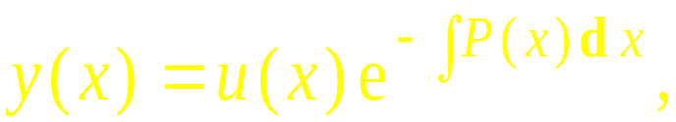

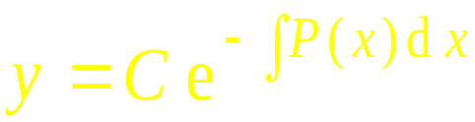
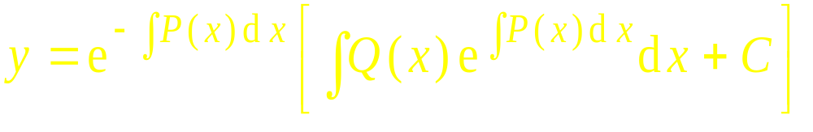
2. 解非齐次方程
用常数变易法:
作变换
则
即
对应齐次方程通解
两端积分得
故原方程的通解
即
齐次方程通解
非齐次方程特解

Slide 7
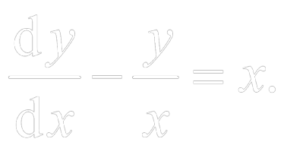
例1. 解方程
方法一：常数变易法

Slide 8

例1. 解方程
方法二：套公式

Slide 9
例1. 解方程
方法三：积分因子法

Slide 10


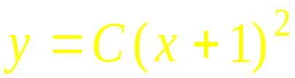
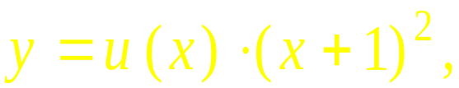


练习. 解方程
解: 先解
即
积分得
即
用常数变易法求特解.
令
则
代入非齐次方程得
解得
故原方程通解为

Slide 11
例2. 求方程
的通解 .

Slide 12








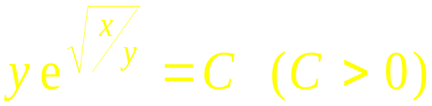
例3. 求方程
的通解 .
解: 注意 x, y 同号, 不妨设 则
故方程可变形为
这是以
为因变量
y 为自变量的一阶
线性方程
由一阶线性方程通解公式 , 得
所求通解为

Slide 13
思考与练习
判别下列方程类型:
提示:
可分离 变量方程
齐次方程
线性方程
线性方程

Slide 14



练习. 设函数 可微，且满足
求
练习. 求一连续可导函数
使其满足下列方程:
令
提示:
线性方程
则有
利用公式可求出

